Slide 1
«Формирование познавательных и регулятивных УУД на уроках английского языка при использовании электронных форм учебников»
Артамонова Татьяна Юрьевна,
старший специалист МКУ «ЦОД Щекинского района», учитель английского языка МБОУ «Социалистическая средняя школа №18»

Slide 2
Что такое ЭФУ?
Согласно приказу министерства образования и науки РФ от 18 июля 2016 года №870 каждый учебник в печатной форме, включённый в федеральный перечень, в обязательном порядке сопровождается его представлением в электронной форме (не путать с цифровой копией учебника и электронным приложением к печатному учебнику).

Slide 3
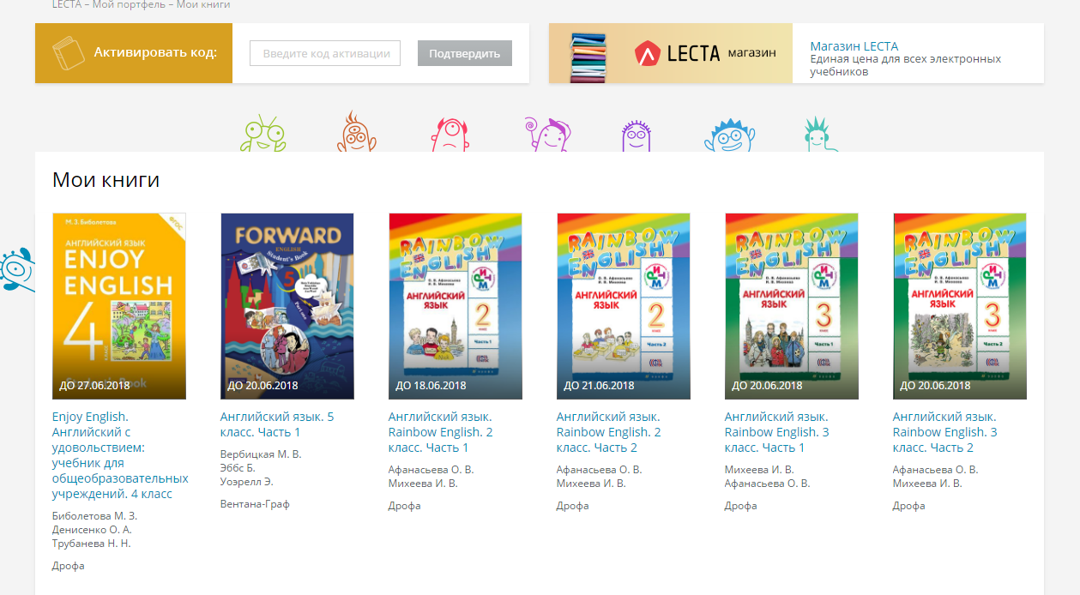
ЭФУ (электронная форма учебника) – это электронное издание, соответствующее по структуре, содержанию и художественному оформлению печатной форме учебника и содержащее мультимедийные элементы и интерактивные ссылки, расширяющие и дополняющие содержание учебника

Slide 4
Какими знаниями и умениями должен обладать учитель для работы с ЭФУ?
Для работы с ЭФУ достаточно базовых навыков работы с компьютером (установка программ, работа с основными повседневно используемыми приложениями, работа в сети Интернет).

Slide 5
Есть ли возможность бесплатно скачивать ЭФУ с сайта издательства?
Скачать электронную форму учебника с сайта издательства нельзя. ЭФУ – это не электронное приложение. Это отдельный самостоятельный продукт, разработанный в соответствии с требованиями приказа Минобрнауки России №1559 облагаемый ограничениями по авторским правам, препятствующими бесплатному распространению.
ЭФУ можно скачать с сайта в усеченном виде – демоверсию с несколькими параграфами, которые, тем не менее, отражают все преимущества продукта. Ссылка : http://efu.drofa.ru/demo/

Slide 6
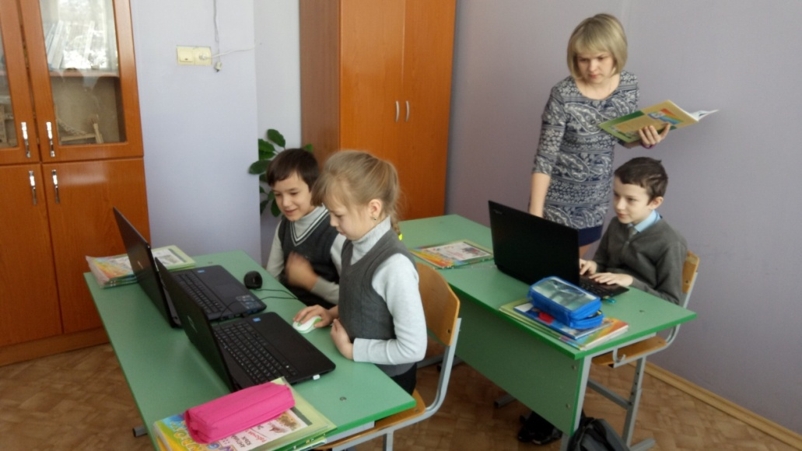
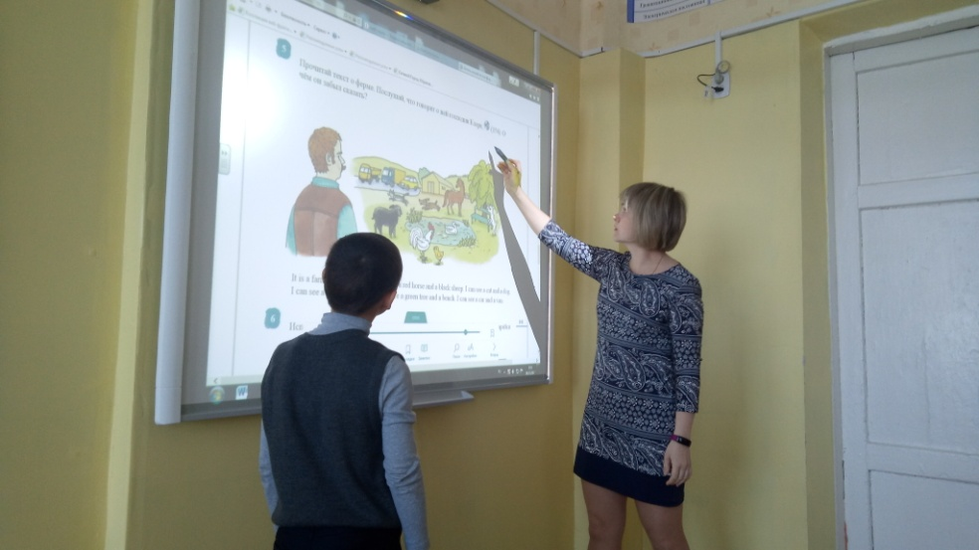
Достаточно ли оснащены школы для использования ЭФУ?

Slide 7
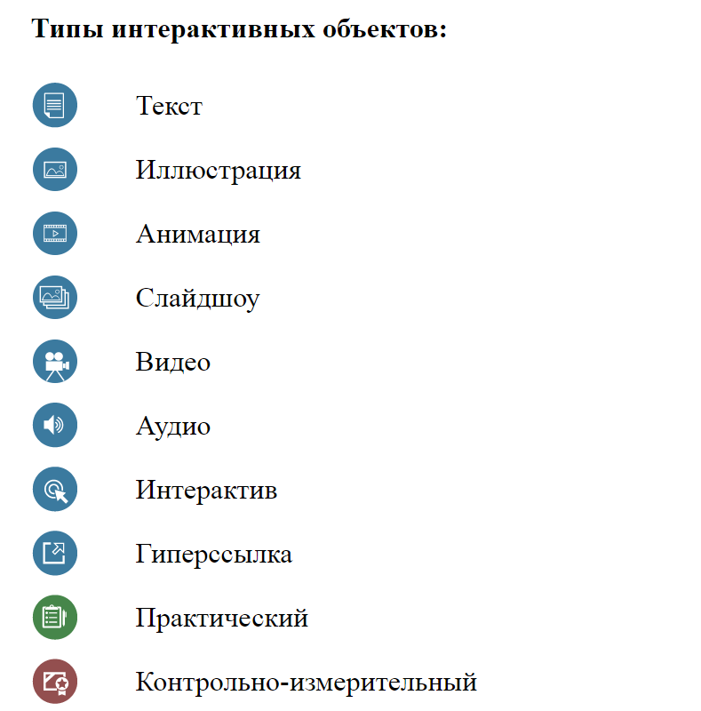
Электронный учебник содержит много информации: видео, интерактивы и тренажеры. Как сориентироваться в этом разнообразии учителю и детям?

Slide 12
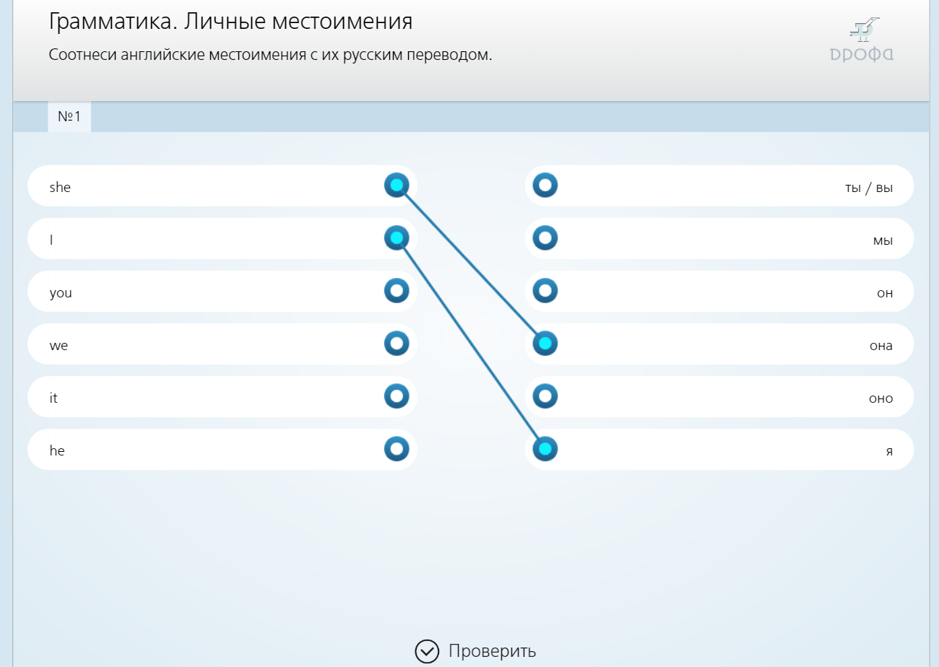

Slide 13
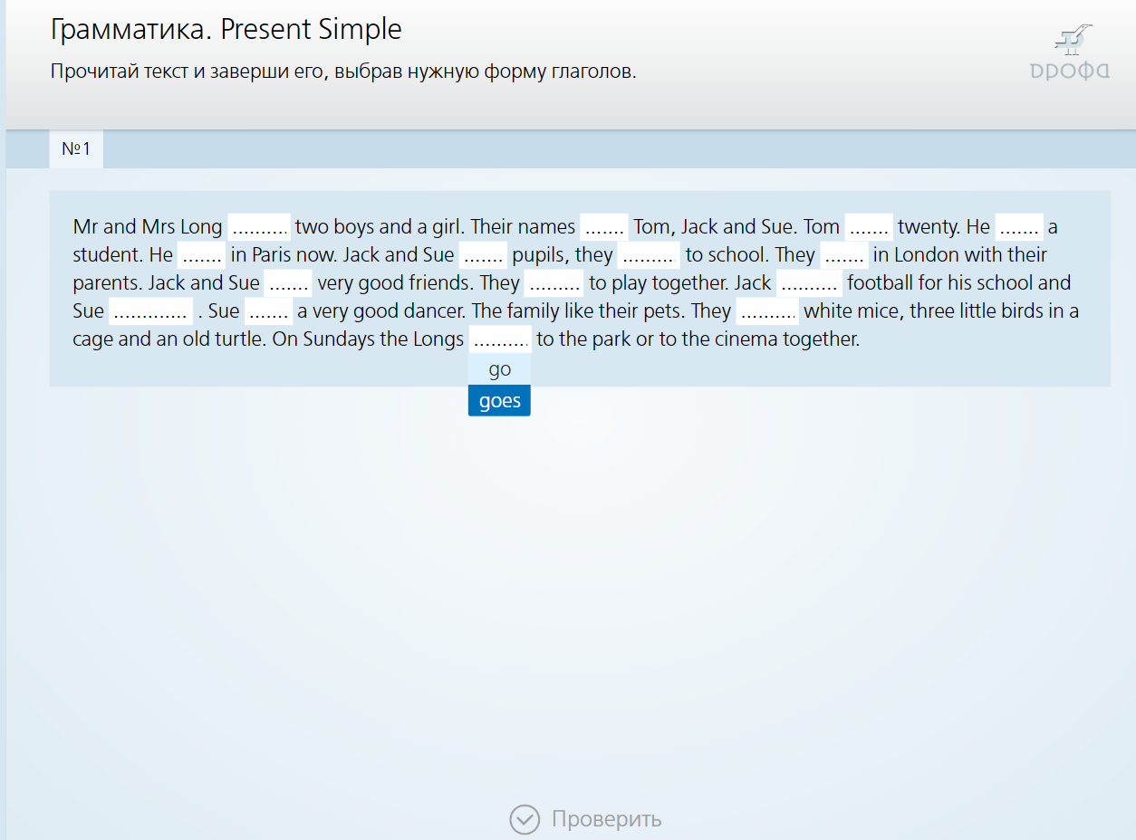

Slide 14
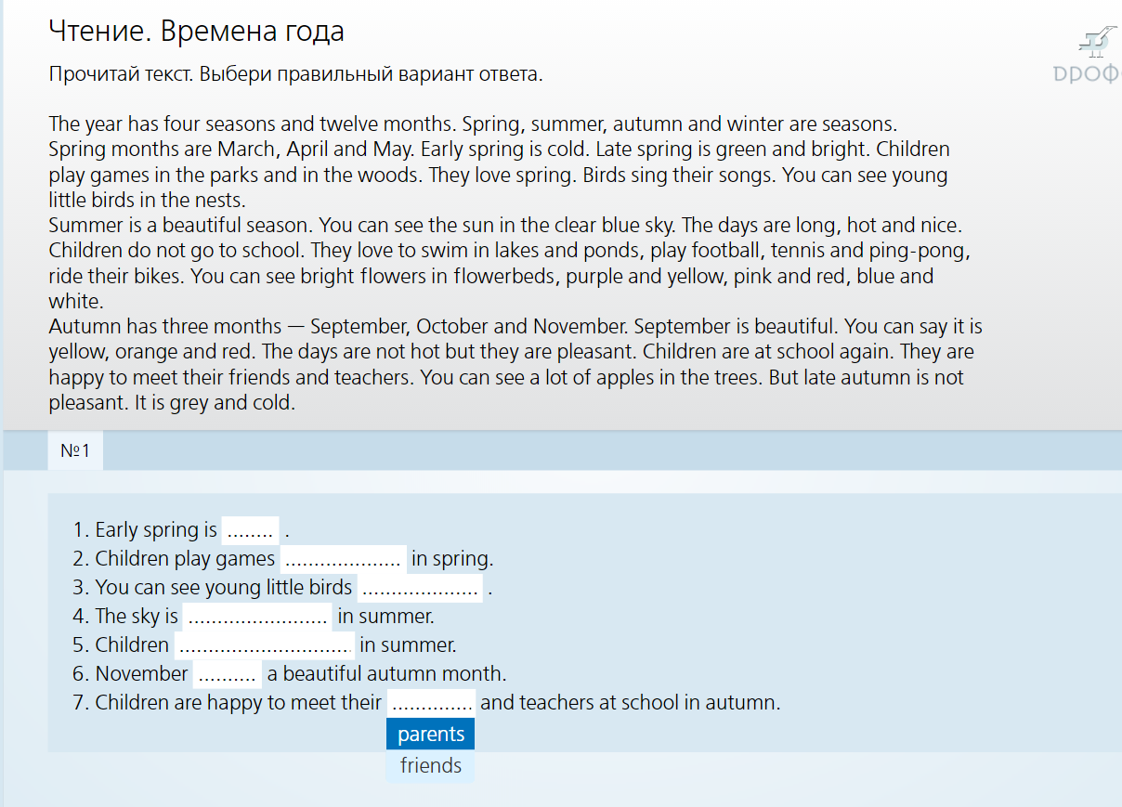

Slide 15
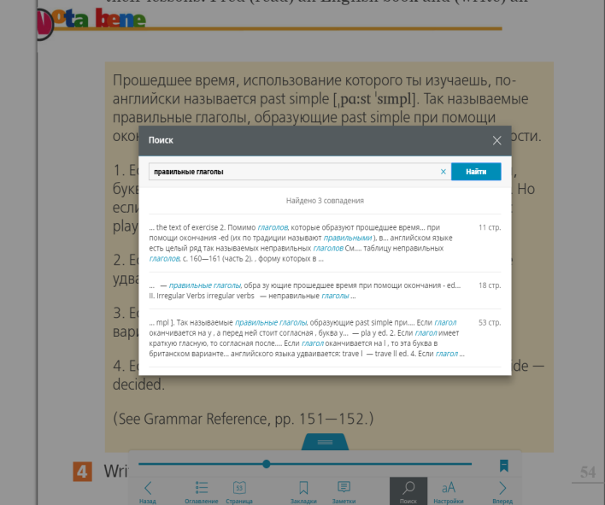

Slide 17
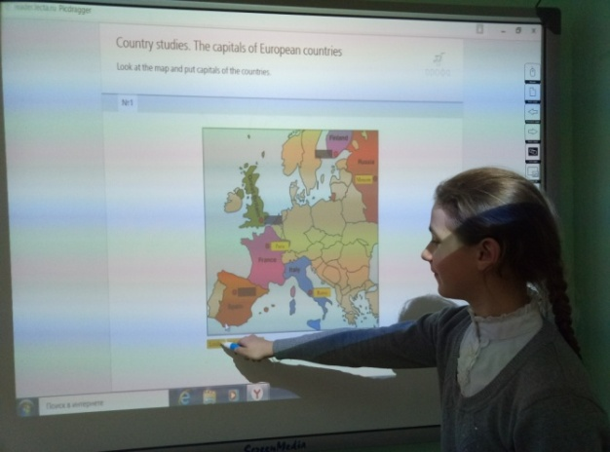
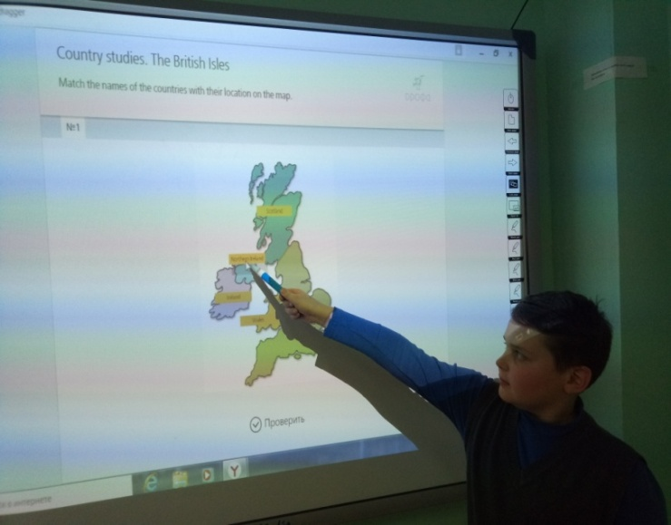

Slide 18
Спасибо за внимание!

